Slide 1


NhiÖt liÖt chµo mõng
c¸c thÇy c« gi¸o vÒ dù giê
MÔN: TNXH
Lớp 1

Slide 2
TỰ NHIÊN XÃ HỘI
Bài 15: Các giác quan
(tiết 1)

Slide 3
HOẠT ĐỘNG 1: Tìm hiểu về các giác quan

Slide 4

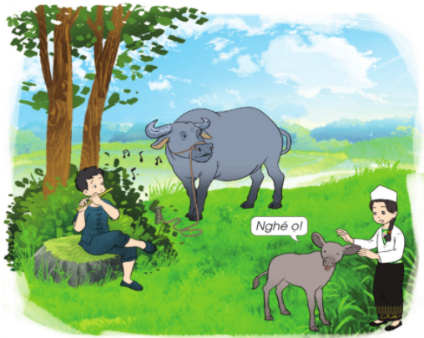
1. Các bạn trong hình có thể nhìn, nghe được gì?
2. Các bạn đó đã nhìn và nghe bằng bộ phận nào của cơ thể?

Slide 5

1. Bà, mẹ và các bạn trong hình dưới đây đang làm gì?
2. Những bộ phận nào của cơ thể giúp nhận biết được: vỏ mít xù xì, mùi thơm, vị ngọt của múi mít?

Slide 6

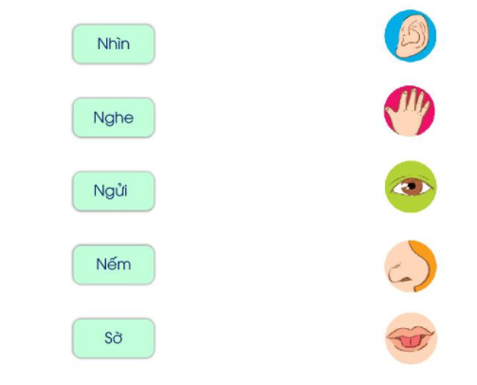
Em nhìn, nghe, ngửi, nếm, sờ các vật xung quanh bằng những bộ phận nào của cơ thể?

Slide 7







Thư Giãn

Slide 8
HOẠT ĐỘNG 2: Làm bài tập

Slide 9


Hãy nói tên các bộ phận của cơ thể phù hợp với những thông tin trong hình dưới đây.

Slide 10
HOẠT ĐỘNG 3: Làm bài tập
Vở BTTNXH trang 62

Slide 11
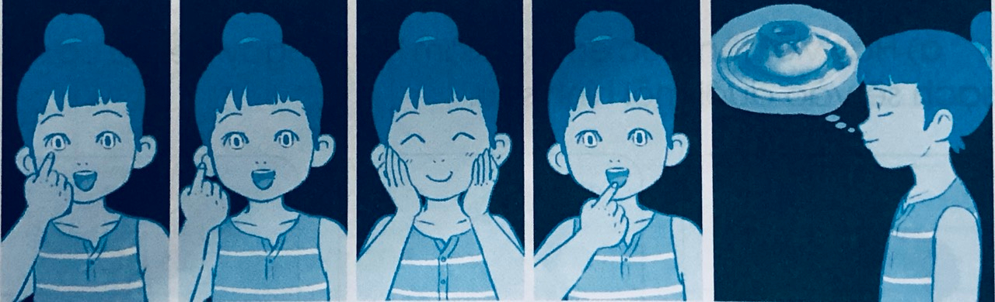
Câu 1. Quan sát các hình và hoàn thành các câu dưới đây.
mắt
Em nhìn bằng…………………………
Em nghe bằng…………………………
Em nếm bằng…………………………
Em ngửi bằng…………………………
Em cảm nhận được sự êm dịu, đau đớn, nóng, lạnh bằng ……………………
tai
lưỡi
mũi
da

Slide 12
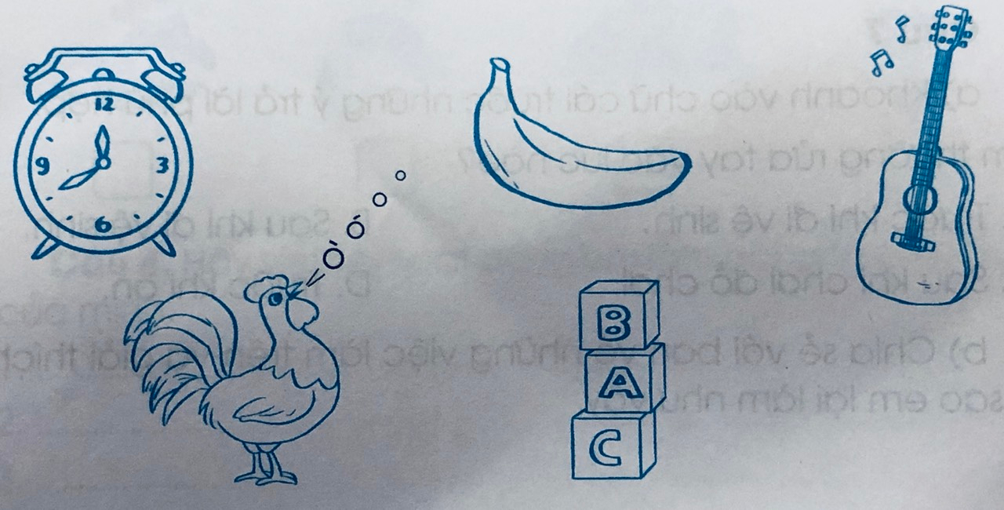
Câu 2. Tô màu vào hình vừa nhìn thấy chúng vừa nghe được âm thanh của chúng.

Slide 13

Kính chúc các thầy cô mạnh khoẻ, các em học sinh chăm ngoan, học giỏi

